Slide 1
钢管焊缝缺陷分类任务
汇报人：杨定明

Slide 2
数据集介绍
数据分析
数据处理
模型训练
心得总结

Slide 3
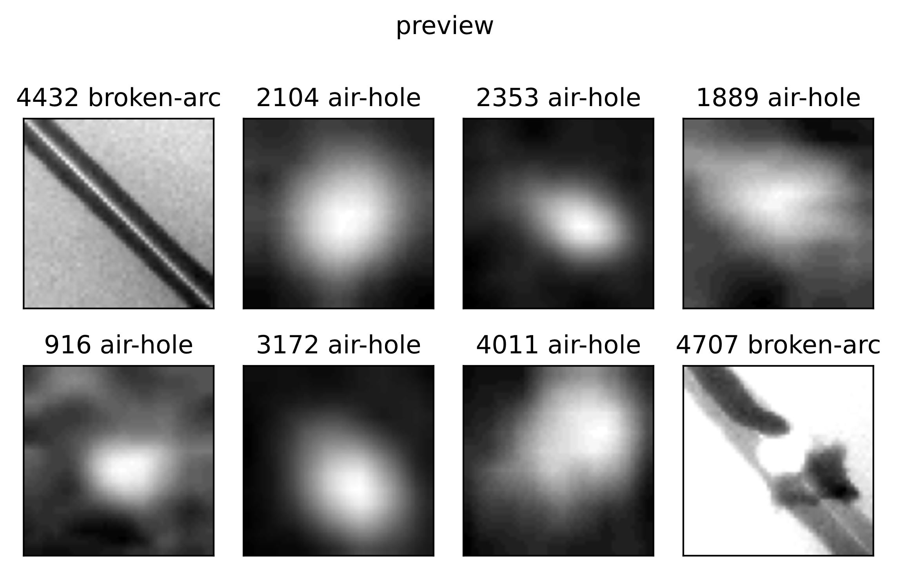
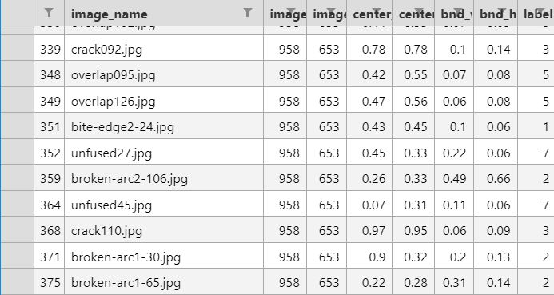
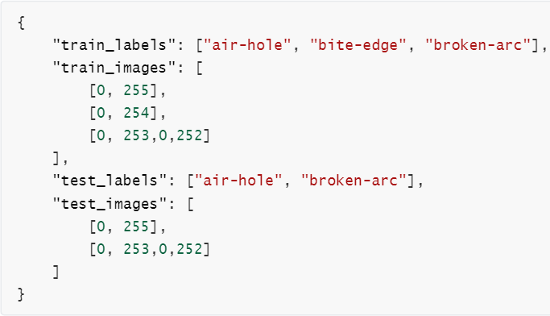
数据集介绍
dataset.csv
dataset.pkl

Slide 4
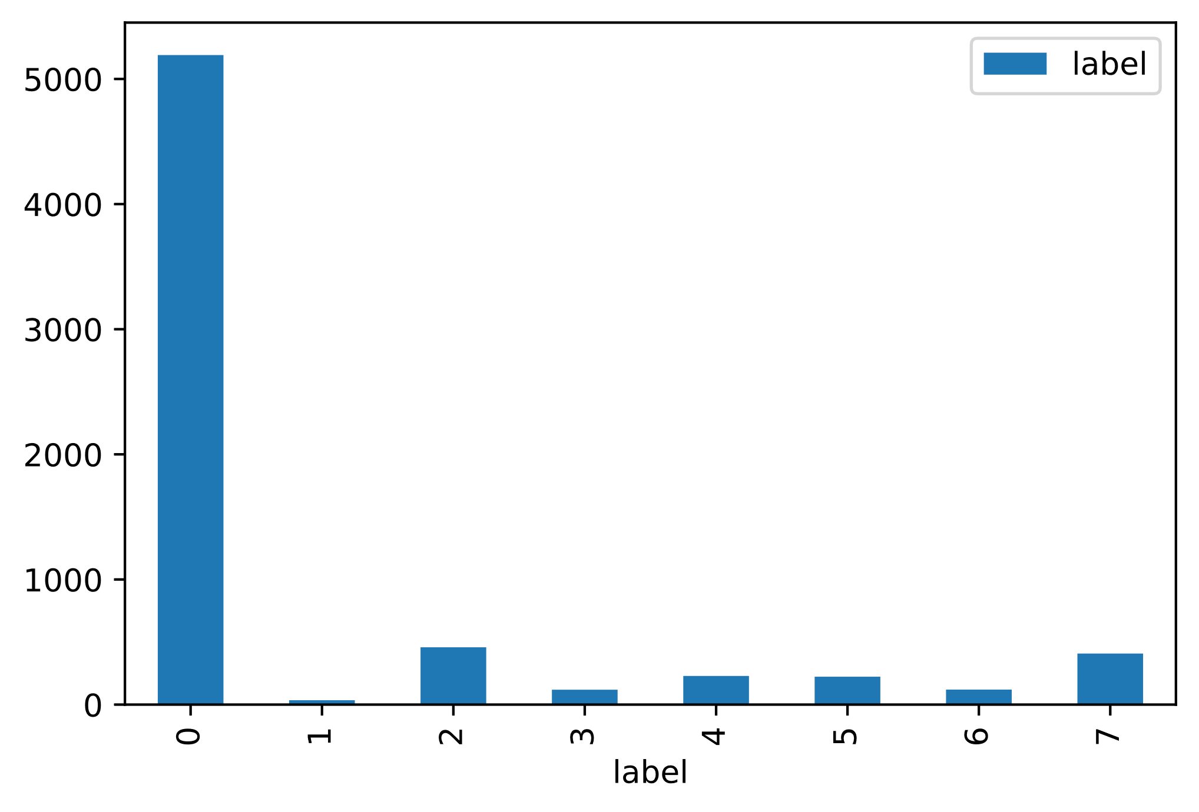
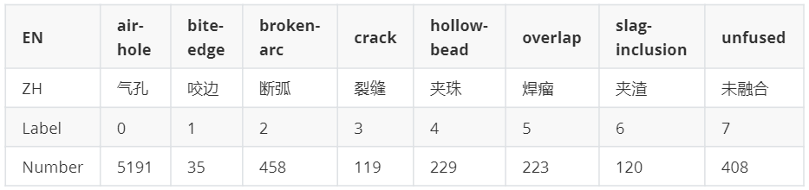
数据集介绍

Slide 5
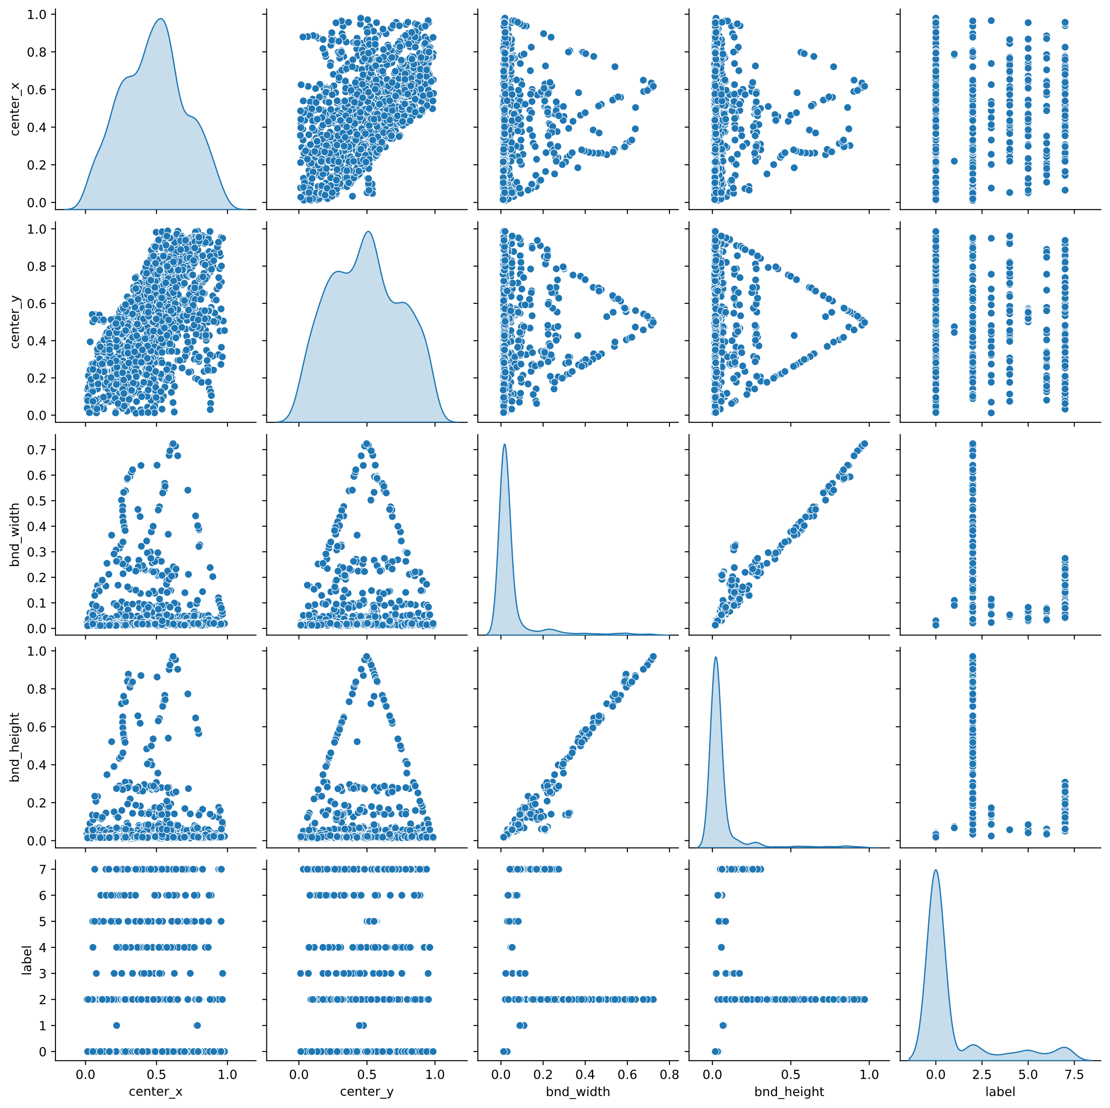
数据分析
样本分布不均，air-hole样本占比较大
bnd_width 和 bnd_height正相关
中心点被限制在bounding box之内

Slide 6
数据处理
检查数据完整性
dataset.isna().sum()
删除空值所在的行、或者重复的记录
dataset.dropna(inplace=True)
dataset.drop_duplicates(inplace=True)
将离散型的数据转为数值型的数据
from sklearn.preprocessing import LabelEncoder
le=LabelEncoder()
dataset.label=le.fit_transform(dataset.label)

Slide 7
模型训练
boundingbox长宽的回归
label的分类
在数据分析的阶段，我们知道“bnd_width 和 bnd_height正相关”；
但不同的缺陷长宽比不一样；
因此可以用label+bnd_width来预测bnd_height的数值
reg.score=0.95
每类缺陷的中心点和长宽都有
自己的分布和聚集区域
所以可以用center_x+center_y+bnd_width+bnd_height来预测label的类别
lr.score=0.84
f1_score(average='weighted’)=0.78

Slide 8
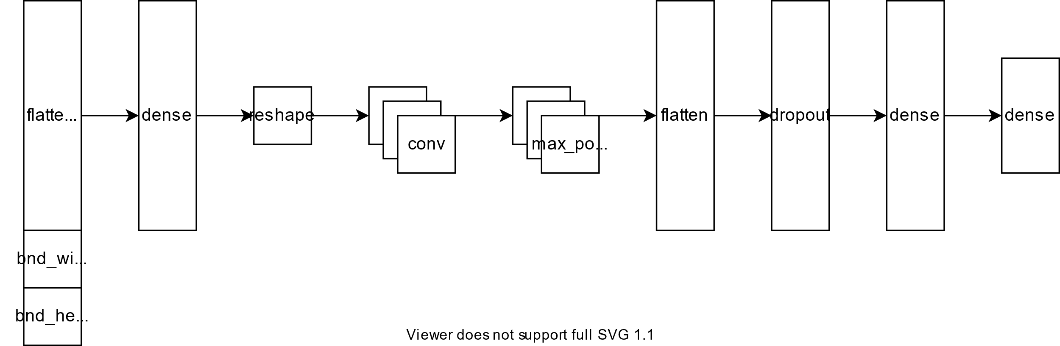
图像分类模型设计

Slide 9
心得总结
以项目为导向的研究能加快学习进程，有针对性地学习相关领域的知识比漫无目的地阅读各种文献要快得多；
解决问题比提出问题要简单得多；
办法总比困难多，一条路走不通的时候不妨换一个角度思考问题。

Slide 10
谢谢聆听

